Slide 1
Délignage précis
Accessoires simples

Slide 2
Méthode
Il faut aligner la lame avec le tracé de coupe
On dessine le début et la fin du tracé.
On assure le maintien de la planche.

Slide 3
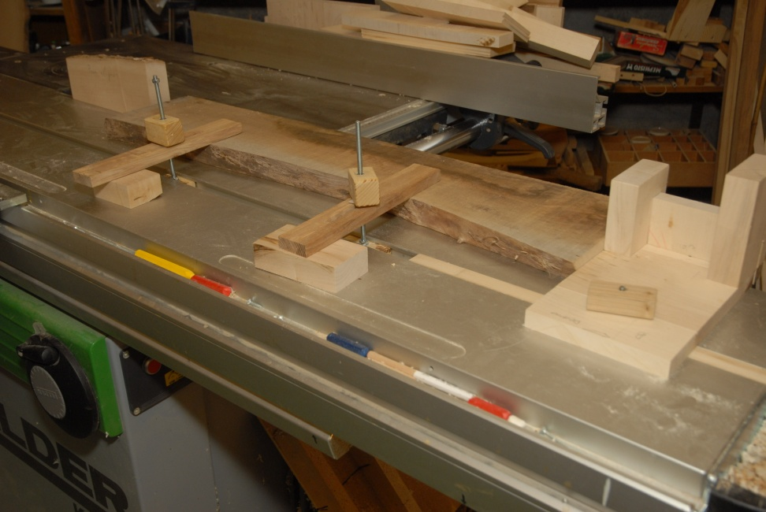
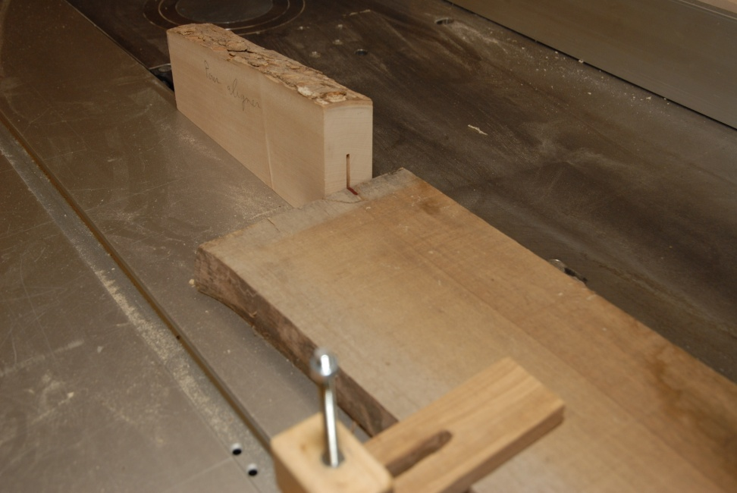
Bloc de visée avant
Blocage de la planche
Tracé
Bloc de visée arrière

Slide 4
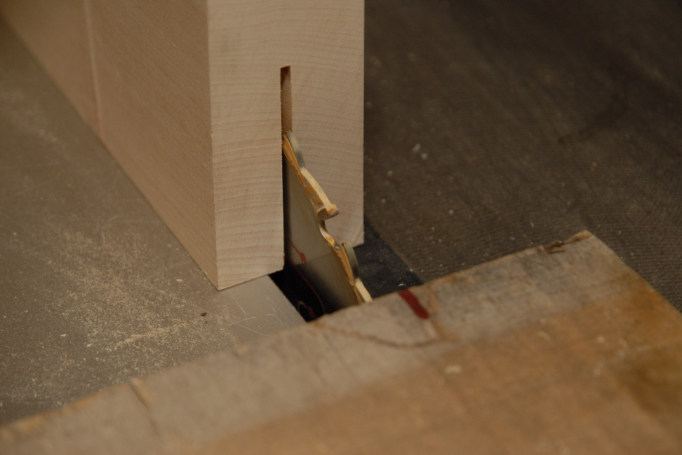
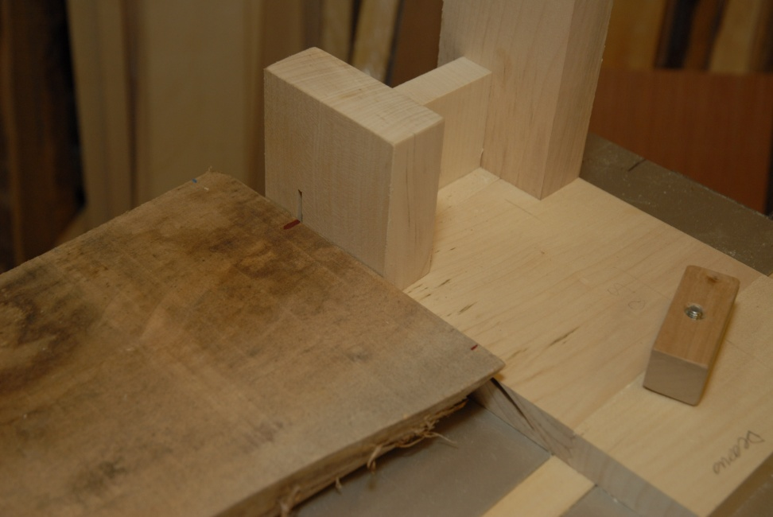
Positionnement de la planche.
Bloc retiré lors du sciage.
Tracé

Slide 5
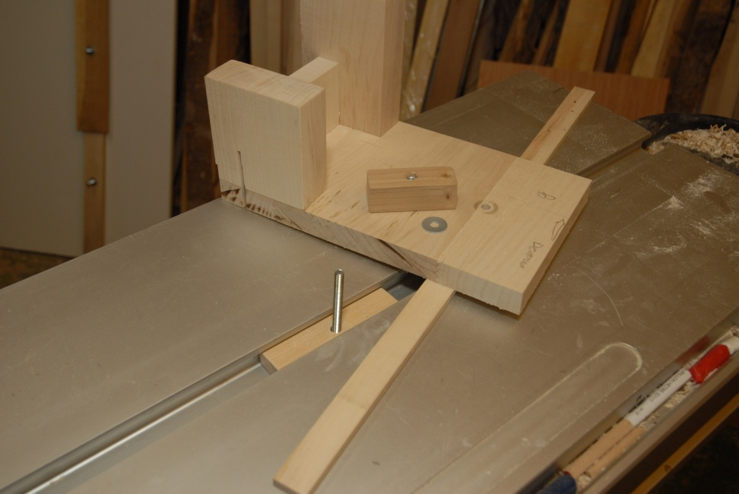
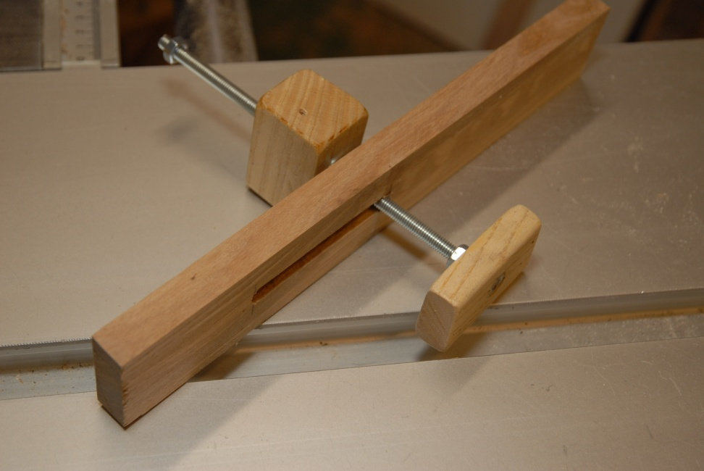
Détails
Bloc arrière
Pour blocage

